Slide 1

Estrategias de prueba
Universidad Autónoma de Coahuila
Facultad de Sistemas
Calidad y Pruebas de Software
Carlos Nassif Trejo García

Slide 2
Conlleva
Planificación
Diseño
Ejecución
Resultados

Slide 3
Prueba
Pequeño a grande
Revisiones técnicas
Desarrolladores o grupo independiente
Prueba y depuración

Slide 4

Psicología

Slide 5
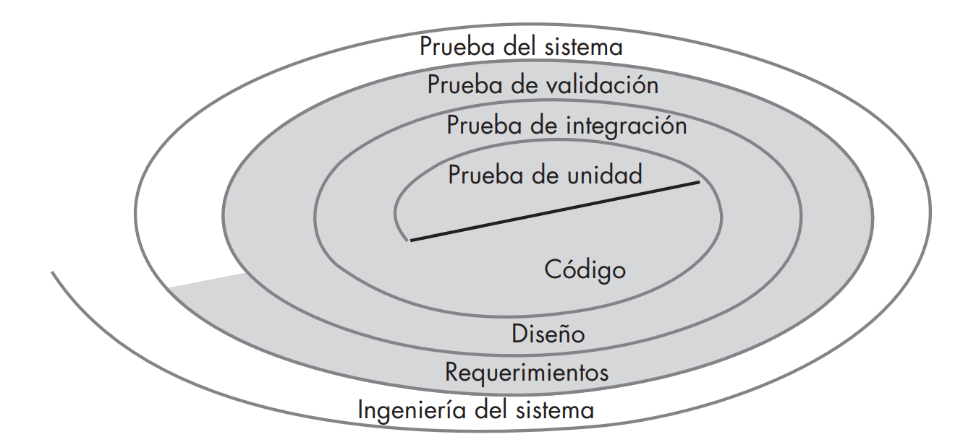
Estrategia

Slide 6
Aspectos a tomar en cuenta
Requerimientos cuantificables
Objetivos de las pruebas
Entender a los usuarios
Software robusto
Revisiones técnicas
Mejora continua

Slide 7
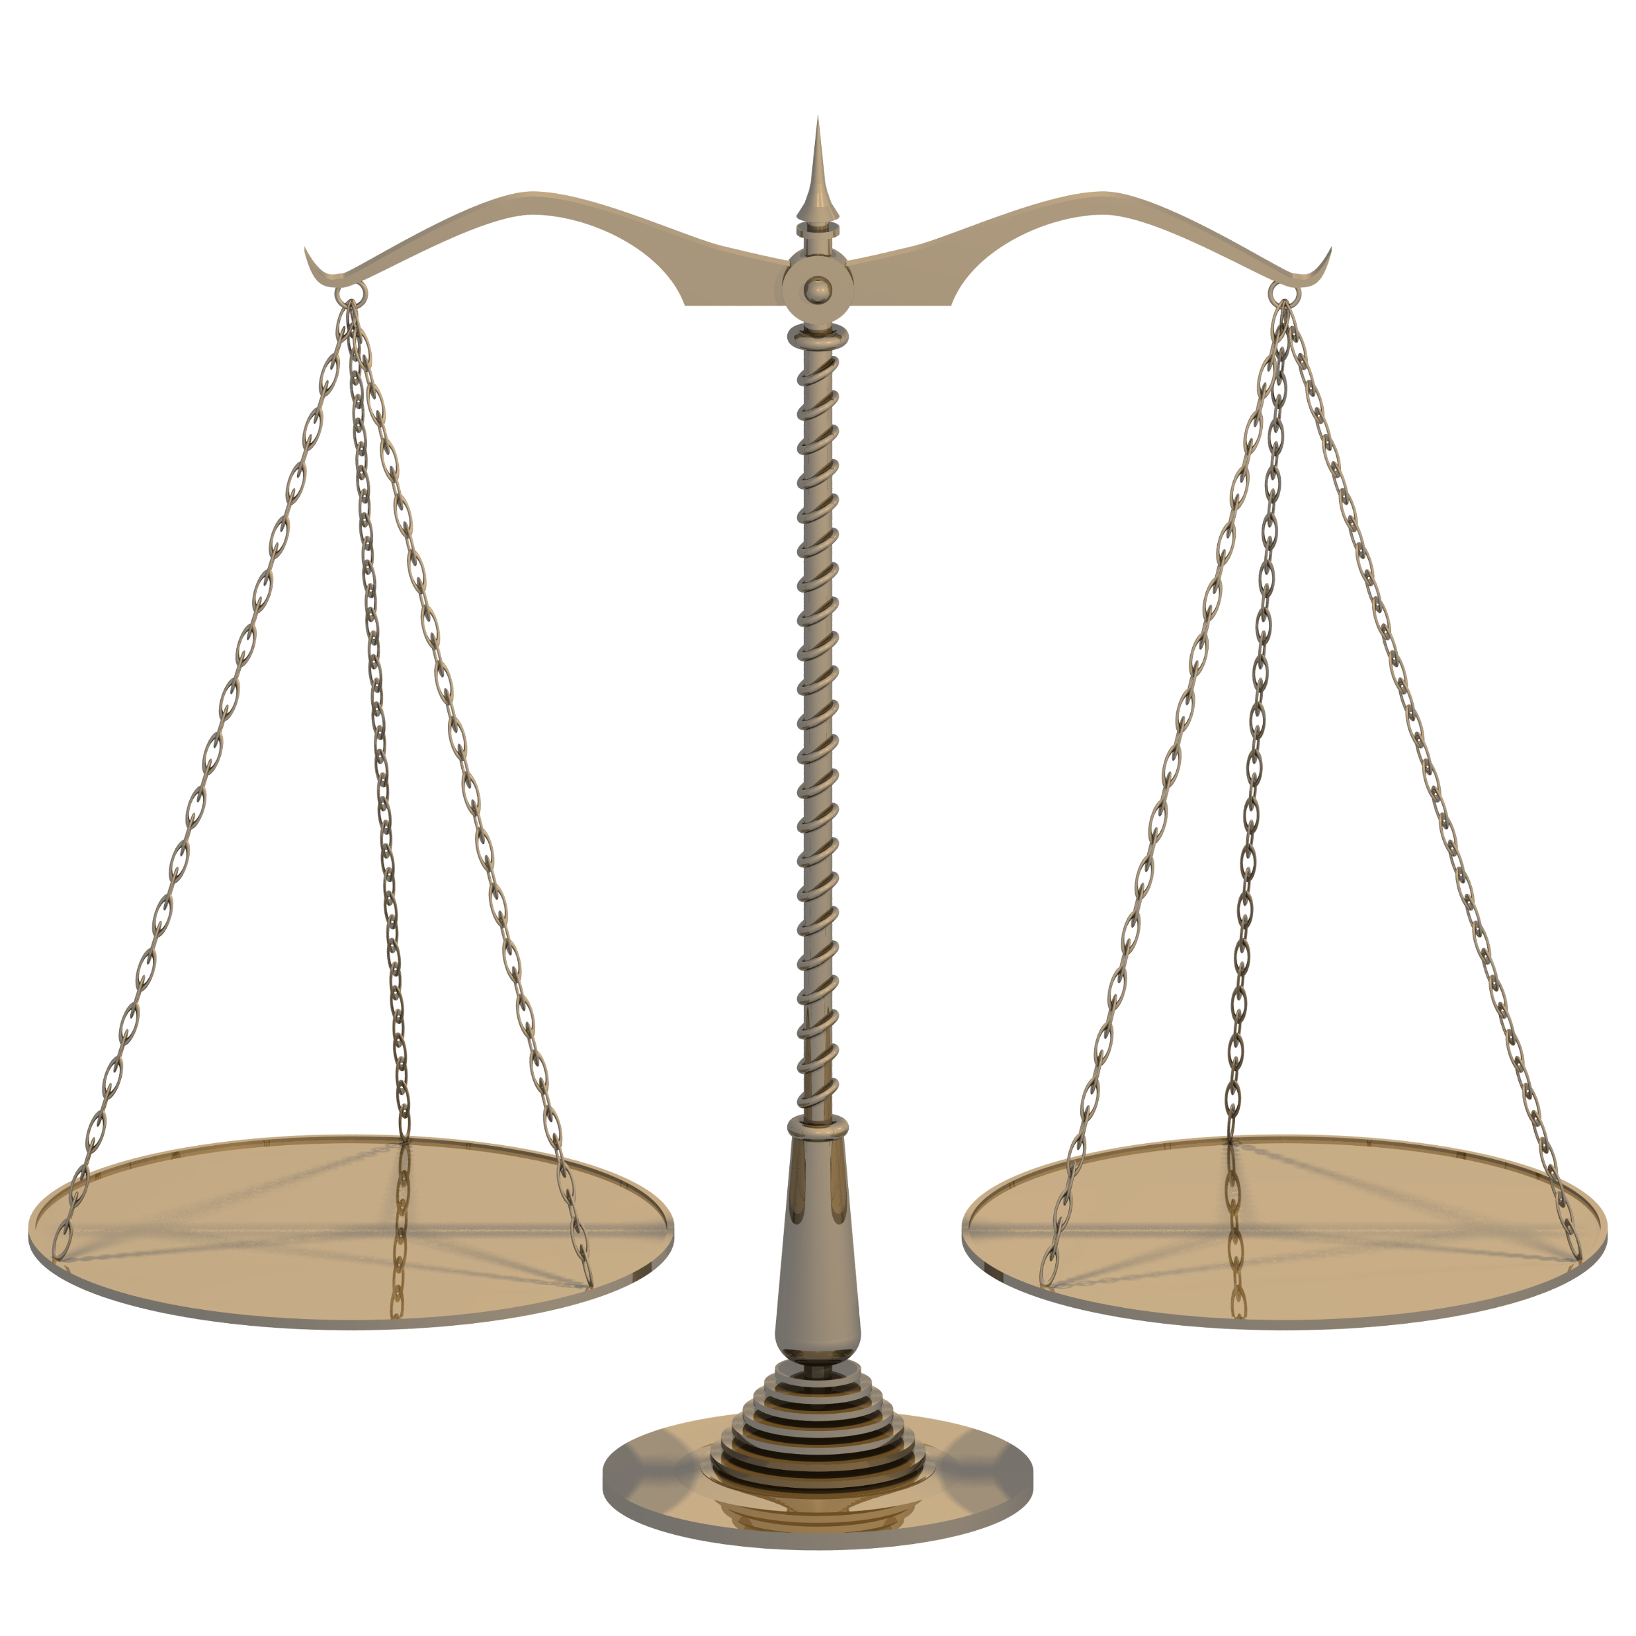
¿Qué tanto probar?

Slide 8
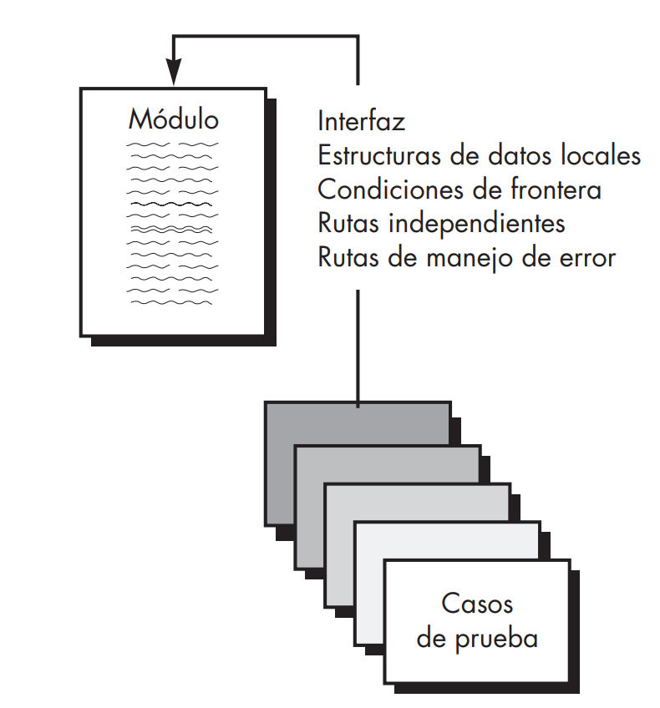
Pruebas de unidad
Unidad mas pequeña
Lógica interna

Slide 9
Manejar errores
Descripción de error
Inexistente
Erróneo
Causa
Auxiliar
El sistema debe manejar el error
Procesamiento excepción-condición

Slide 10
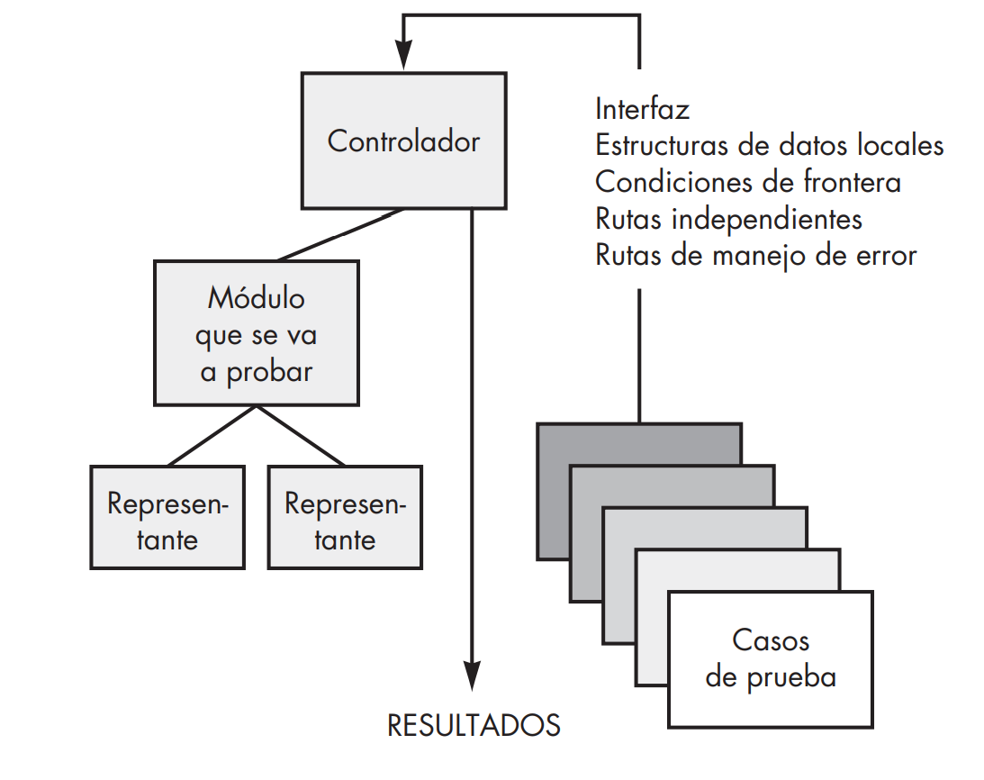
Procedimientos
Pruebas de unidad junto con el código
Resultados esperados

Slide 11
Estático
Código no se ejecuta
Problemas potenciales
Inspección: Revisión grupal paso a paso donde cada uno es revisado a través de un criterio definido
Walkthrough: El autor explica al equipo la ejecución de su código usando escenario definidos

Slide 12
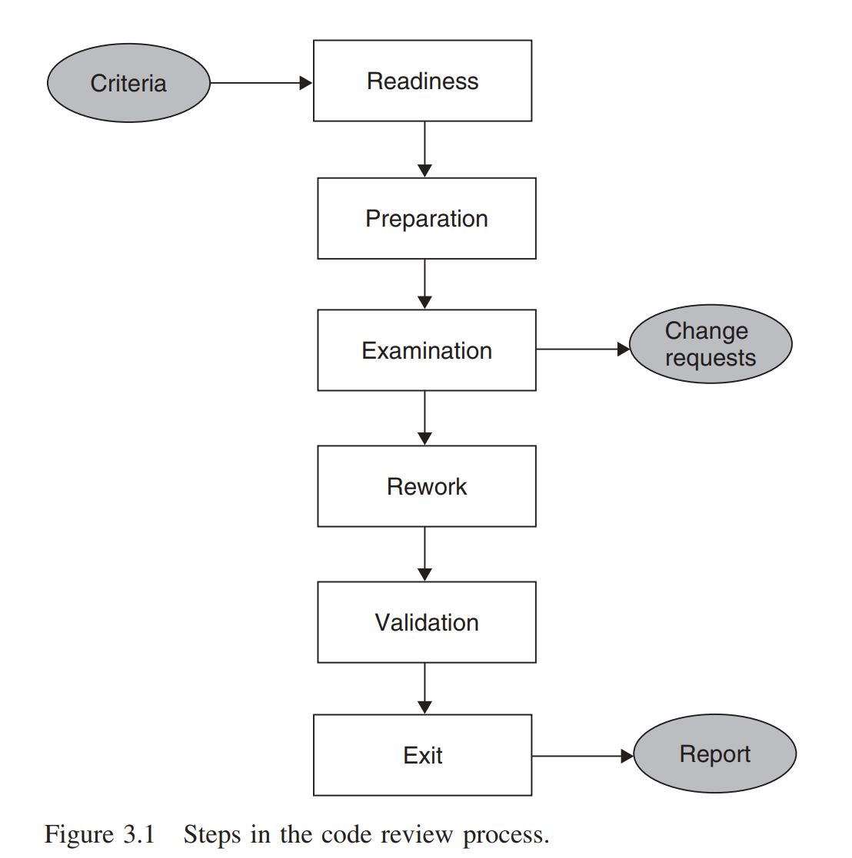

Slide 13
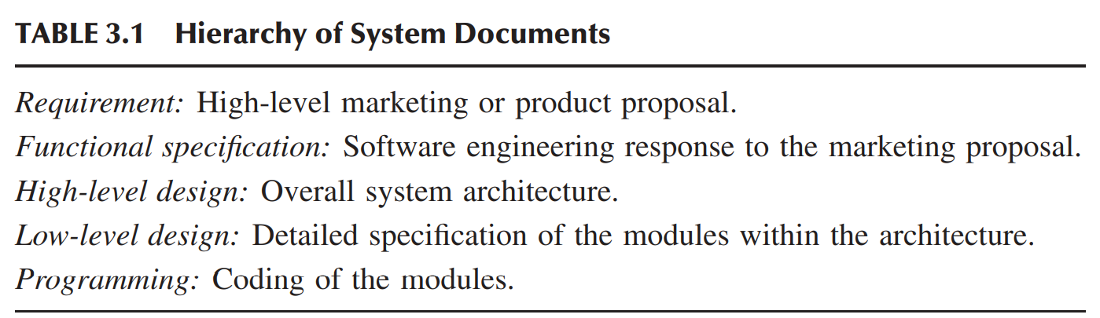
Listo para ser revisado
Completeness
Minimal Functionality
Readability
Complexity
Requirements and Design Documents
125 lines of code per hour

Slide 14
Roles
Moderador
Autor
Presentador
Registrador
Reseñadores
Observadores

Slide 15
Preparación
Reseñador:
Preguntas
CR
Oportunidades de mejora

Slide 16
Examinacion
Autor presenta la logica
Presentador lee línea por línea
Registrador documenta CR y sugerencias
Moderador se asegura de mantener enfoque
Se determina si se requiere una segunda revisión
Reseñadores preguntan

Slide 17

Retrabajo

Slide 18

Validación

Slide 19
Salida
Cada línea fue revisada
Consenso
Cambios revisados
Reporte enviado a todos

Slide 20
Métricas
LOC: Lines of Code per hour
KLOC: CR generados por 1000 lineas de código
CR per hour
CR per Project
Num. of hours per Project

Slide 21
Prevención de defectos
Instrumentation code
Controles estándares de errores
Codigo termina para todos los valores de entrada
Overflow y underflow
Mensajes de error
Validar entradas
Assertions
Comparar entrada y salidas
Loops infinitos

Slide 22
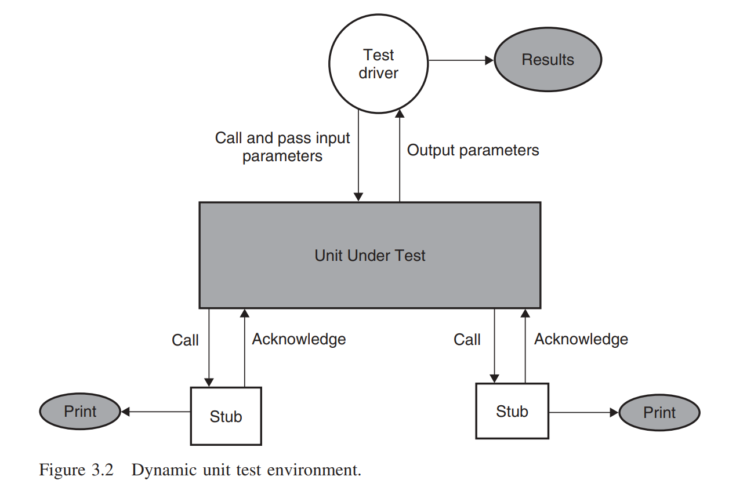
Prueba dinámica

Slide 23
Ejemplo…
A4 Unit Testing
A5 TDD

Slide 24
Mutation Testing

Slide 25
TDD: Test Driven Development

Slide 26
Test Data
To be continued

